Slide 1







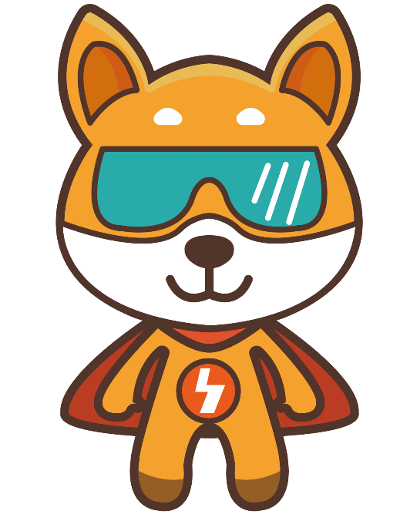

Slide 2






Khởi động
Hãy tính đúng để hoa trong vườn nở nhé!
77 - 6
45- 2
76 - 6
= 71
= 43
= 60
= 23
98 - 4
29-6
96 - 5
= 94
= 91

Slide 3




Bài 31. Phép trừ số có hai chữ số cho số có một chữ số ( tiết 3)

Slide 4
1
Đặt tính rồi tính.
53 + 4
65 + 3
95 + 2
57 - 4
68 - 3
97 - 2
53
4
57
4
65
3
68
3
95
2
97
2
+
-
+
-
+
-
68
65
97
95
57
53

Slide 5
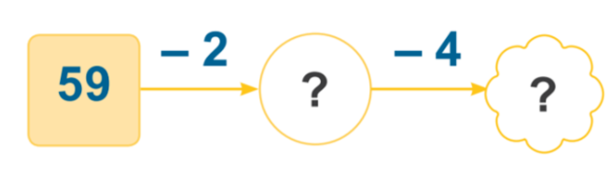
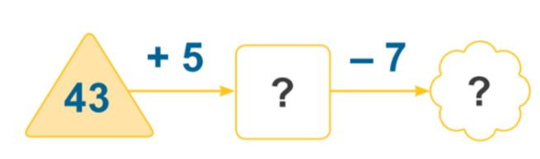
2
Số
51
a)
53
41
b)
48

Slide 6
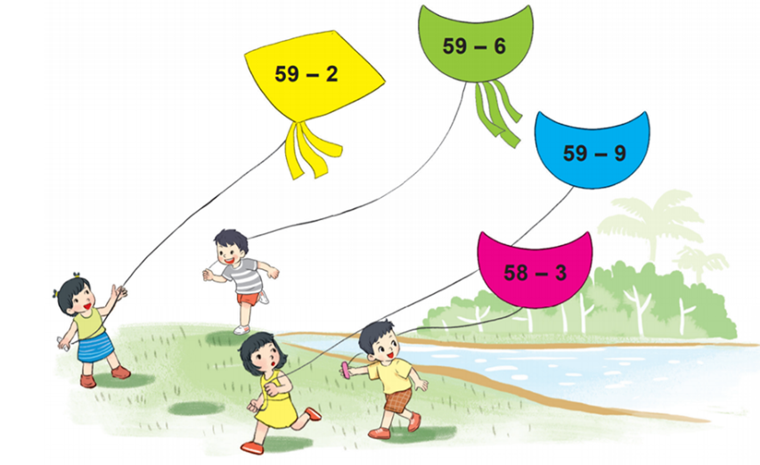
3
Diều nào ghi phép tính có kết quả lớn hơn 55?
= 53
= 57
>55
= 50
= 55

Slide 7
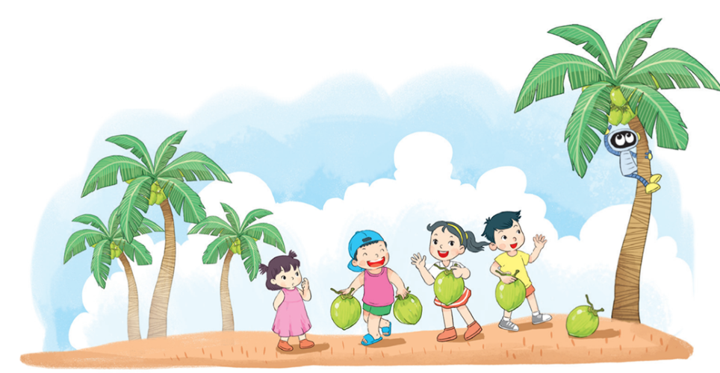
3
Cây dừa có 48 quả. Các bạn đã hái xuống 5 quả. Hỏi trên cây còn lại bao nhiêu quả dừa?
48 – 5 = 43
Trên cây còn lại 43 quả dừa.

Slide 8


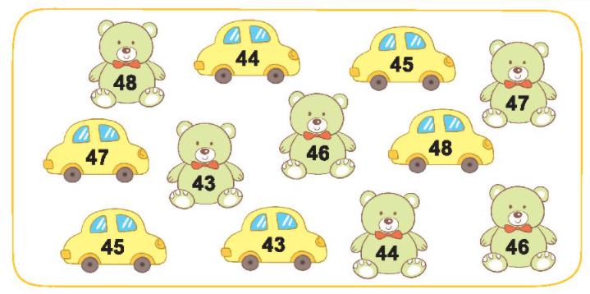
Cách chơi: 49 - ? =
Chơi theo nhóm
Khi đến lượt, người chơi gieo xúc xắc. Đếm số chấm nhận được ở mặt trên xúc xắc. Lấy 49 trừ đi số nhận được. Lấy các đồ chơi ghi số bằng kết quả phép tính đó.
Trò chơi kết thúc khi lấy được 6 đồ chơi

Slide 9


